Slide 1
МЕРКУРИЙ

Slide 2
Меркурий является первой планетой от Солнца, и от небесного светила его отделяет в среднем 58 млн км. Вместе с Венерой, Землёй и Марсом составляет земную группу планет, которых объединяет некоторое сходство в размерах и строении.Планета была названа в честь древнеримского бога торговли — быстрого Меркурия, поскольку она движется по небу быстрее других планет. Её период обращения вокруг Солнца составляет всего 87,97 земных суток. Это самое маленькое время вращения вокруг светила среди всех планет Солнечной системы.

Slide 3
К важным физическим характеристикам планеты относят:
экваториальный радиус — 2439 км;
площадь поверхности — 7,48⋅107 кв. км;
объем — 6,083 x 1010 куб. км;
масса — 3,33×10²³ кг;
средняя плотность — 5,43 г/куб. cм.

Slide 4
Атмосфера
Для Меркурия характерна крайне разрежённая гелиевая атмосфера, в которой содержится малая концентрация неона, аргона и водорода. В основном они приносятся «солнечным ветром» и им же выбиваются. Атомы газов находятся на огромных расстояниях друг от друга и не способны вступать в устойчивые связи из-за слабого магнитного поля планеты. Как следствие, выраженной атмосферы на Меркурии нет.Из-за отсутствия атмосферы температура на поверхности Меркурия очень сильно колеблется — гораздо сильнее, чем на любой другой планете Солнечной системы. В экваториальных областях дневная температура составляет в среднем +427 °C, а ночью опускается до −173 °C. Полярные регионы погружены в постоянный холод: температура здесь не поднимается выше −93 °С.
https://youtu.be/nyOaTqs36Ek?si=uCDJ_5v5c1BxU-7m

Slide 5
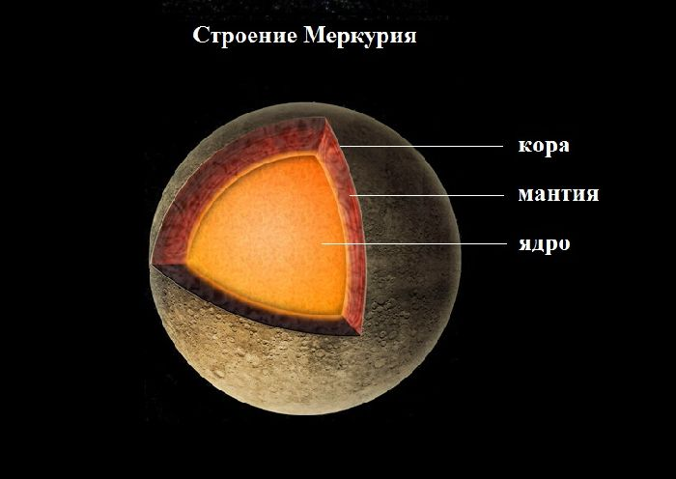
Особенности строения
Меркурий, как и большинство планет, состоит из трёх важнейших частей:
Кора толщиной до 300 км. Состоит из реголита — сыпучего, рыхлого грунта.
Мантия толщиной до 600 км. Представляет собой переходную субстанцию из расплавленных составляющих ядра с одной стороны и застывшими слоями коры с другой.
Ядро радиусом до 1800 км. Состоит из смеси железа и никеля.
Основная масса Меркурия приходится на ядро, состоящее из смеси металлов. Железно-никелевое ядро Меркурия составляет около 3/4 его диаметра, что примерно равно размеру Луны. Оно очень массивное по сравнению с ядром других планет.По описанию Меркурий напоминает Луну, поскольку на его поверхности находится множество кратеров. Около миллиарда лет назад рельеф планеты был сформирован в виде равнин. Однако из-за отсутствия защитного атмосферного слоя поверхность Меркурия сильно пострадала от столкновений с космическими телами, которые оставили после себя многочисленные воронки

